Slide 1
Городской конкурс по робототехнике и легоконструированию среди детей старшего дошкольного возраста
МБДОУ «Детский сад № 19 «Радость»
Конкурсное испытание № 1
Презентация модели
Участники: Павлов Роман, Мальцев Герман

Slide 2
Модель Буквы «Л»

Slide 3
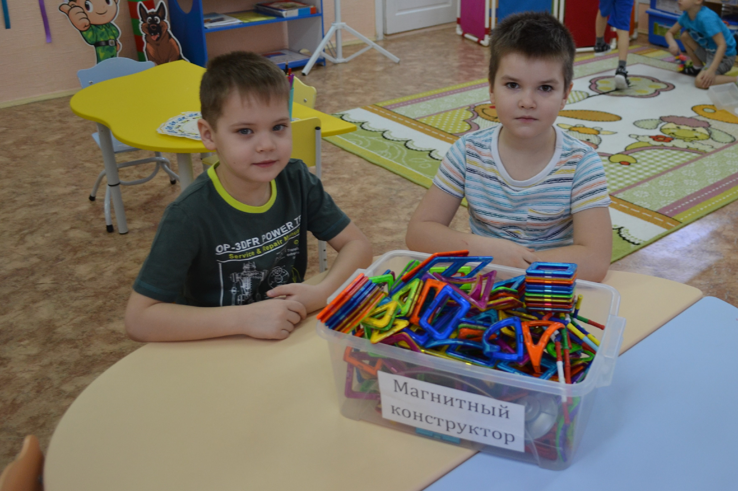
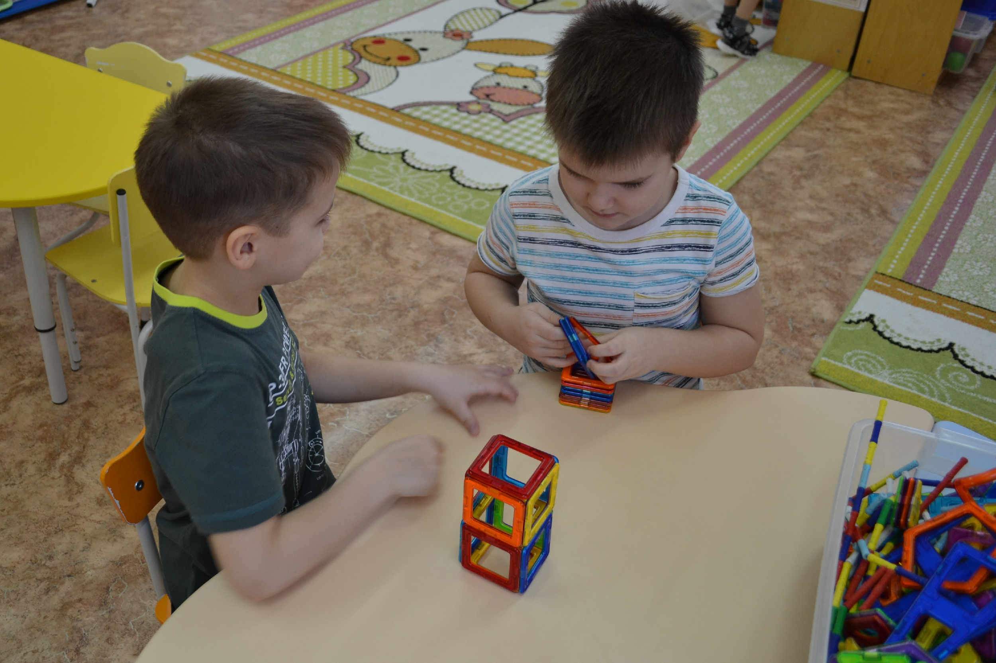

Slide 4
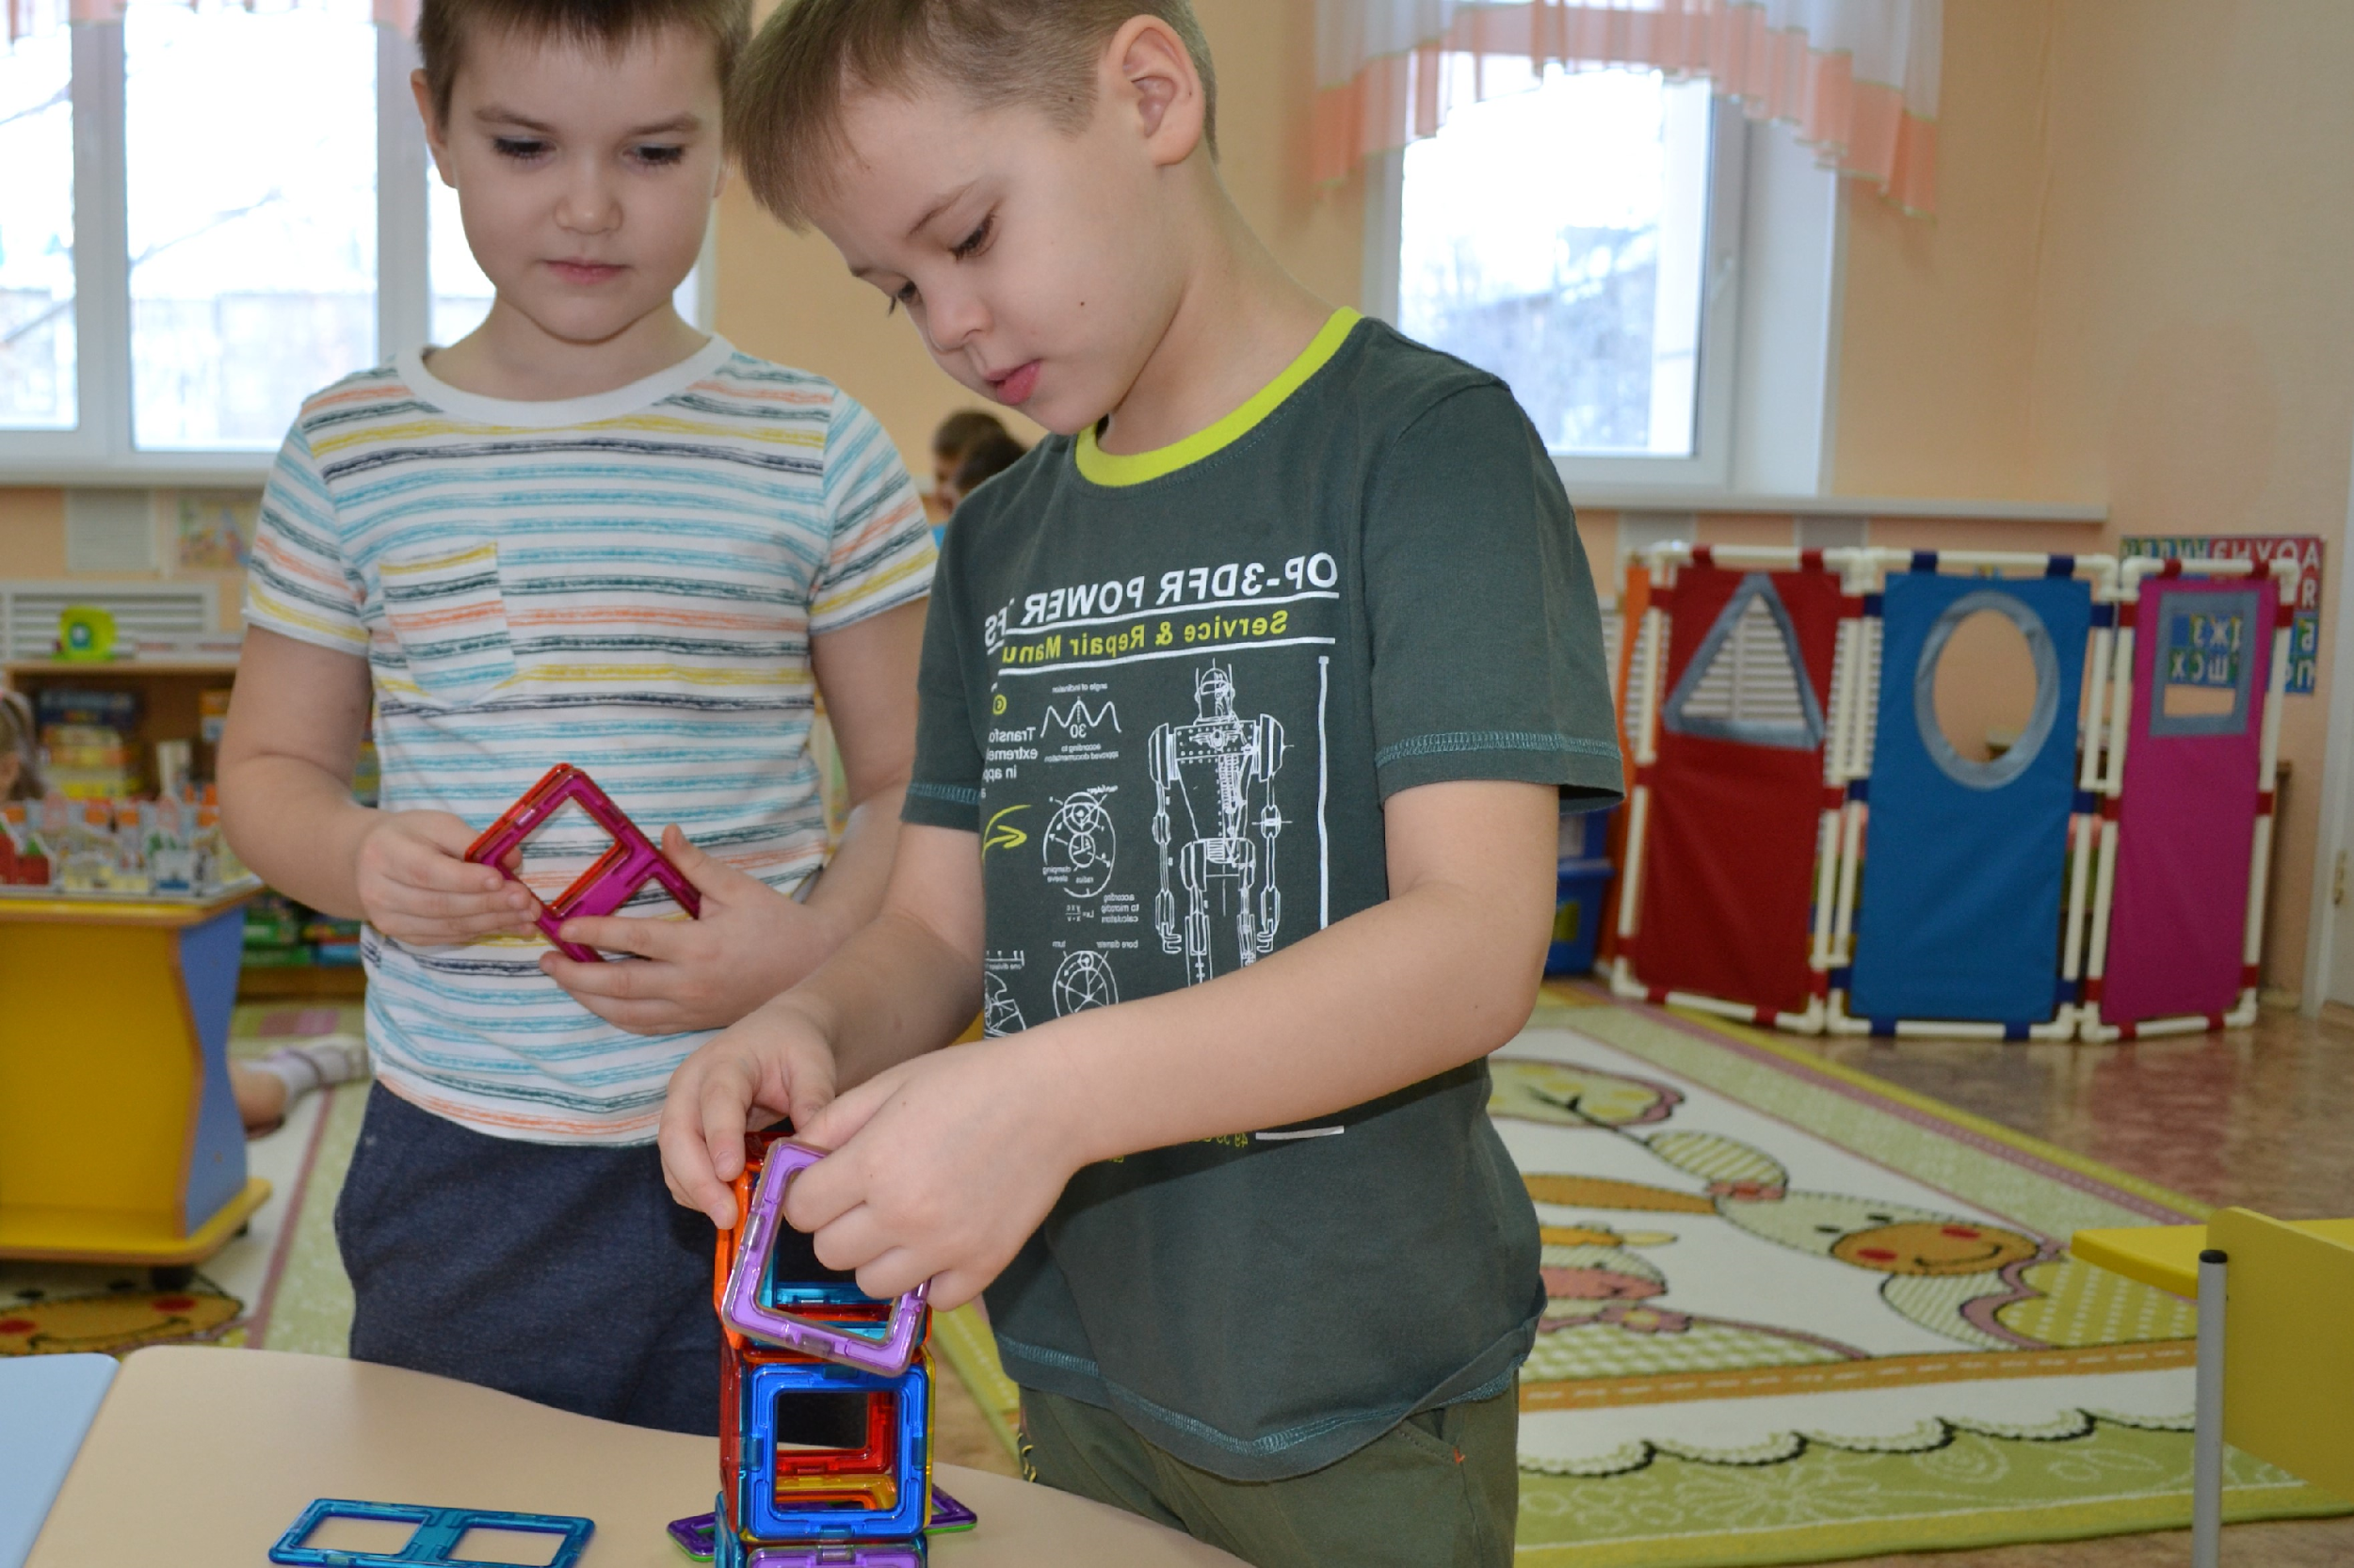

Slide 5
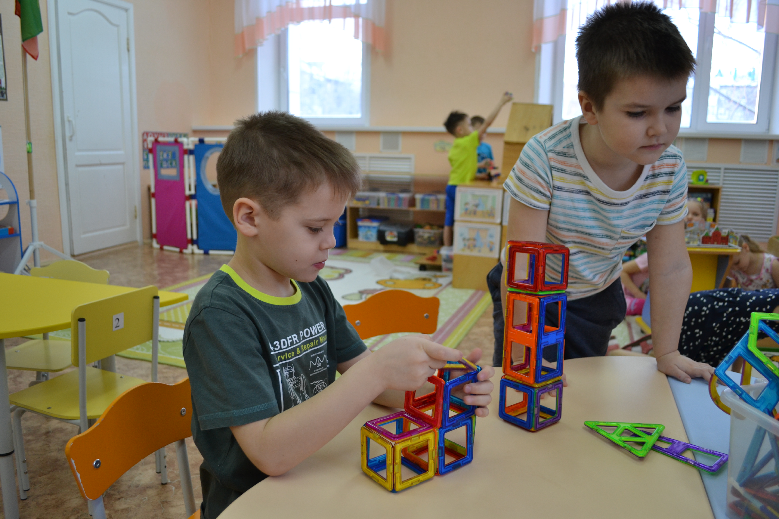
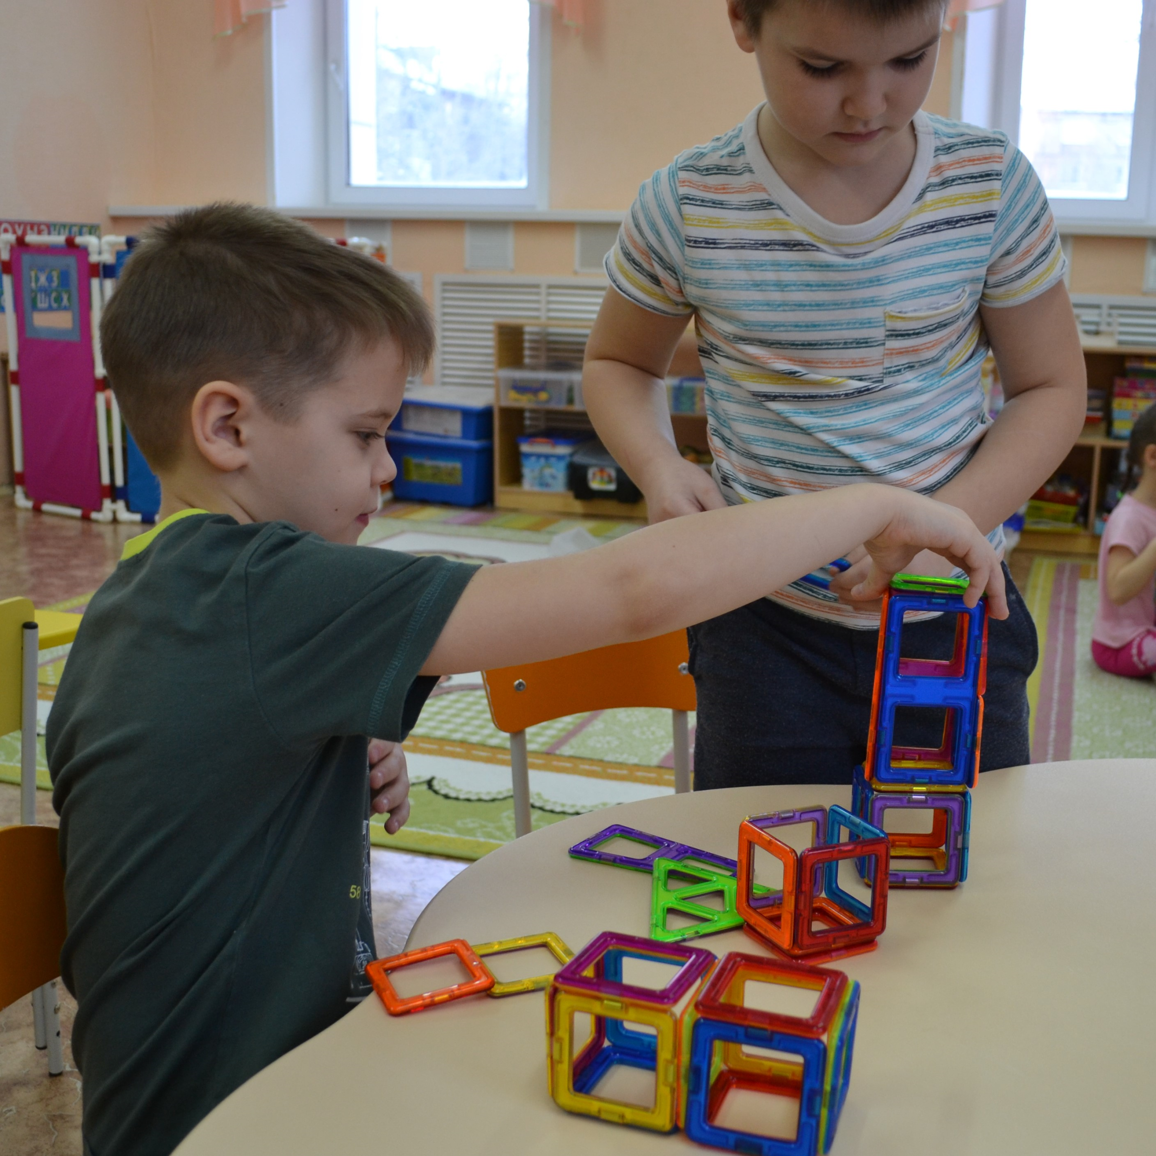

Slide 6
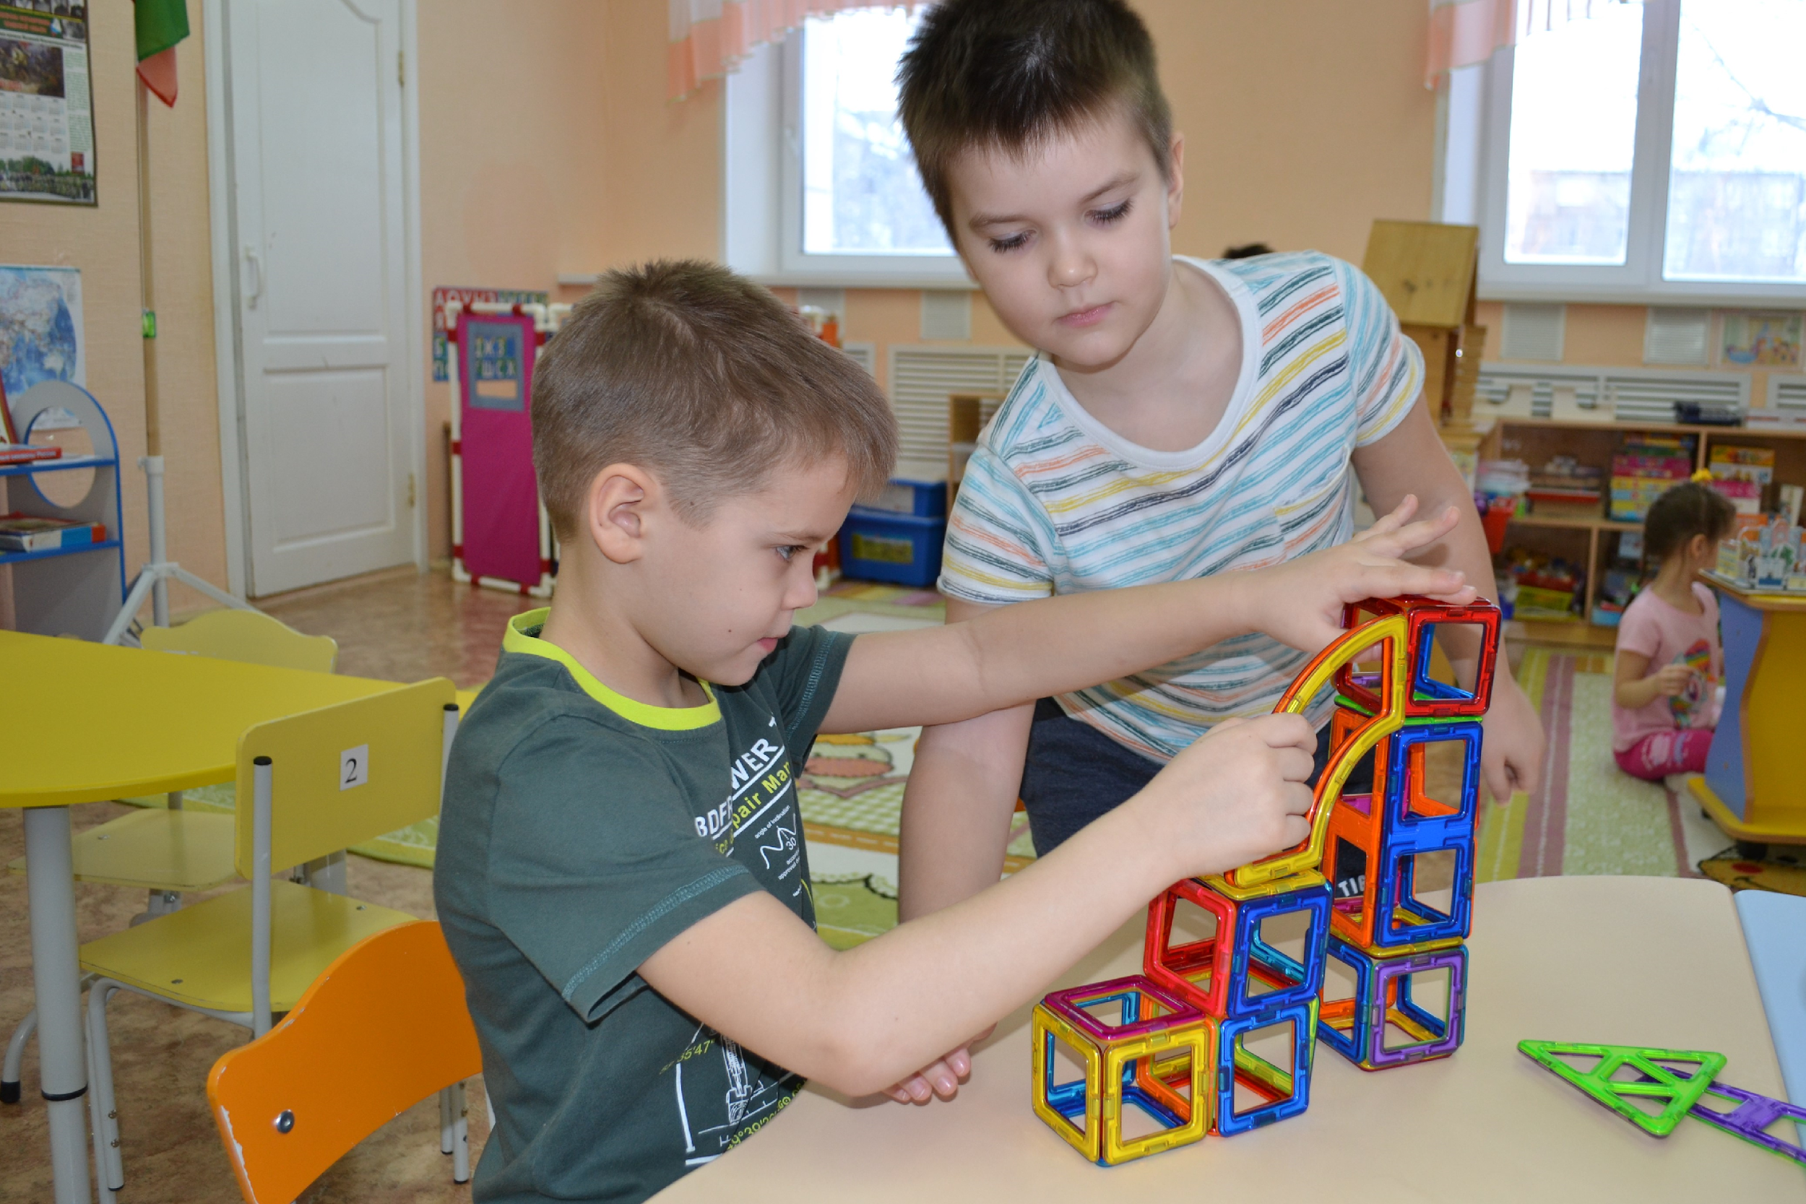
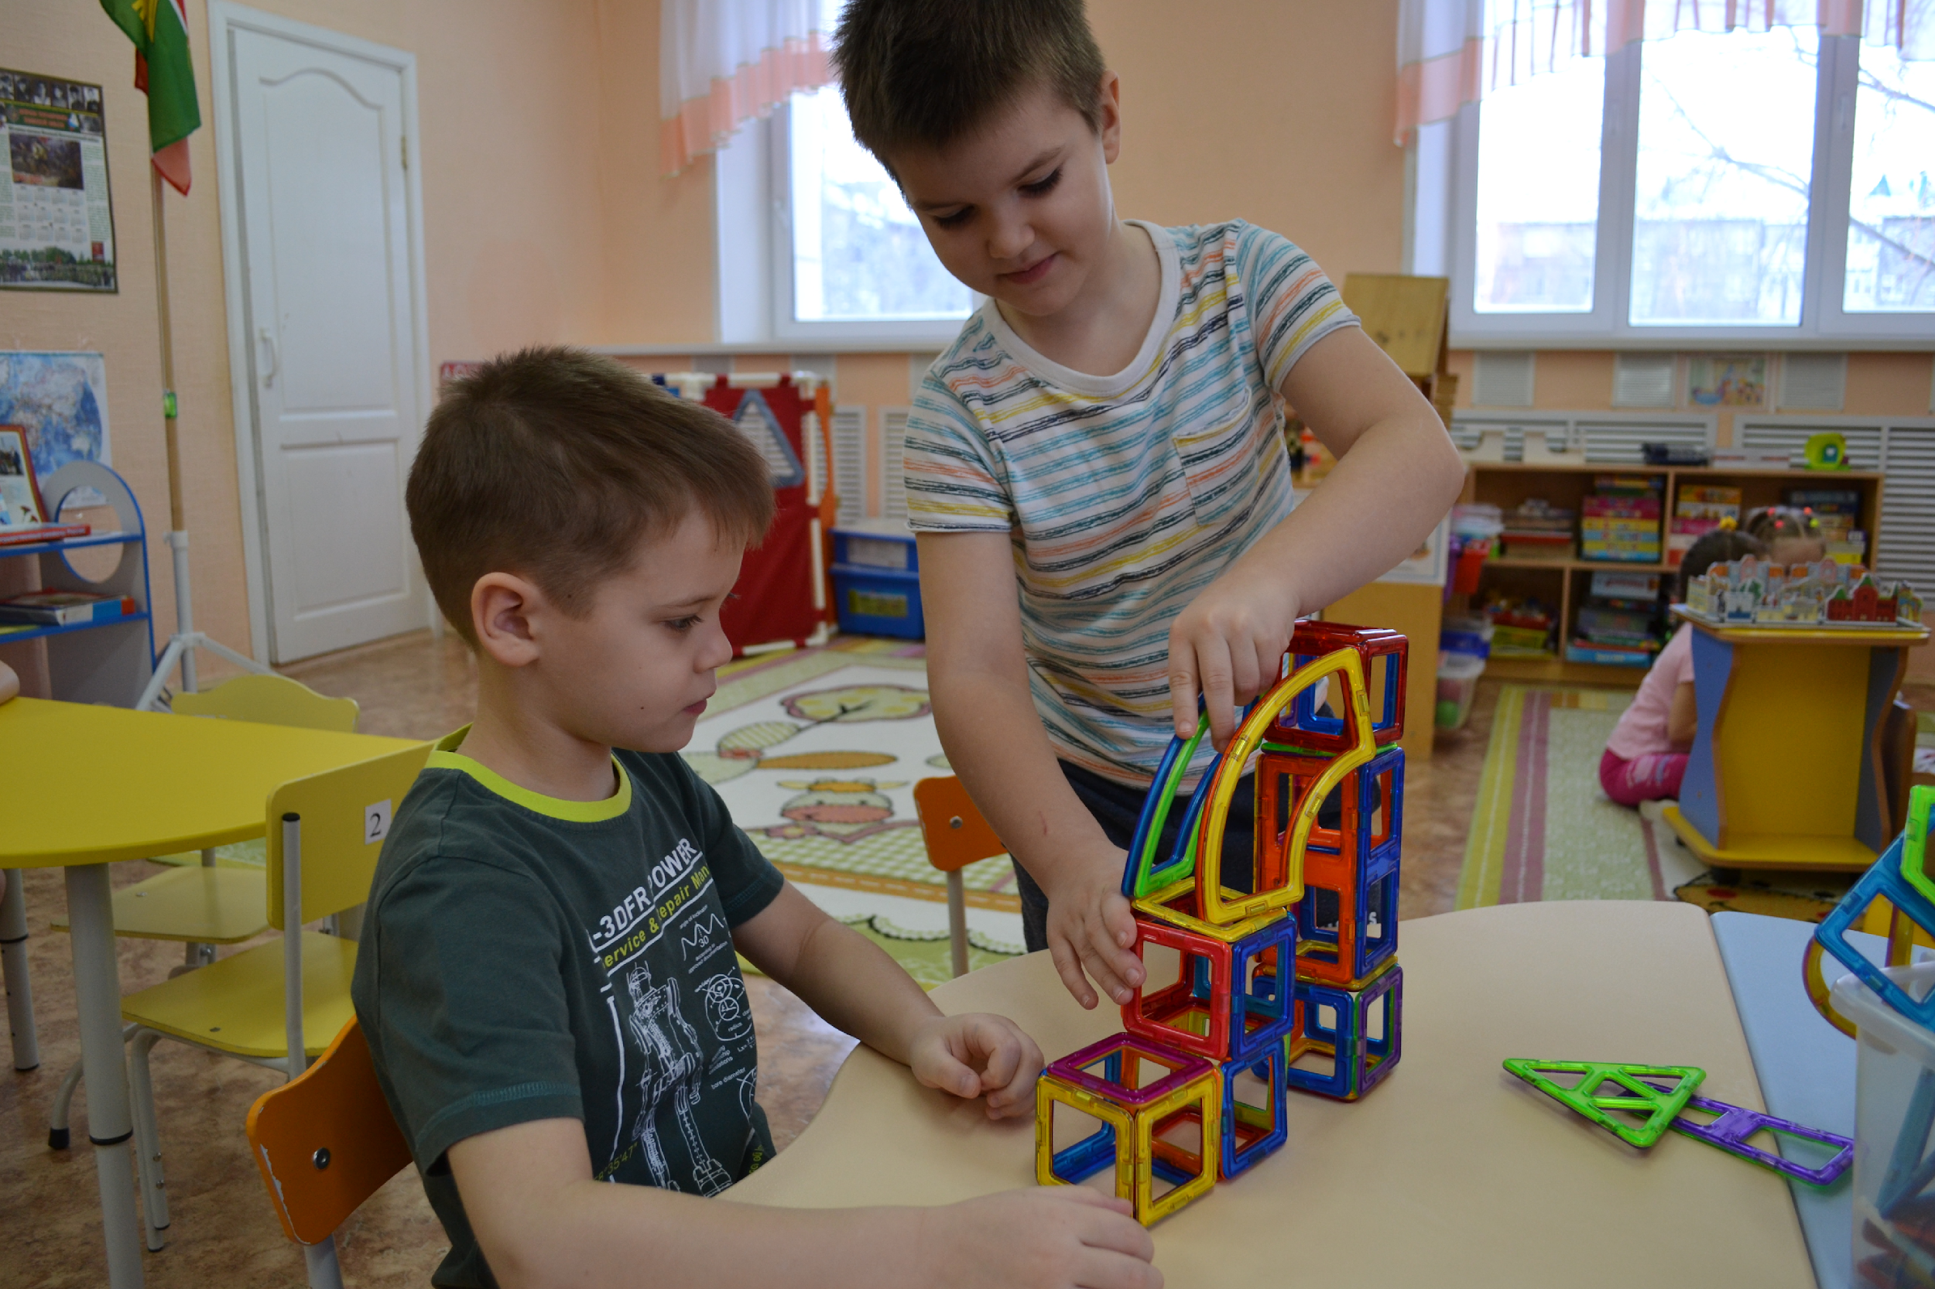

Slide 7
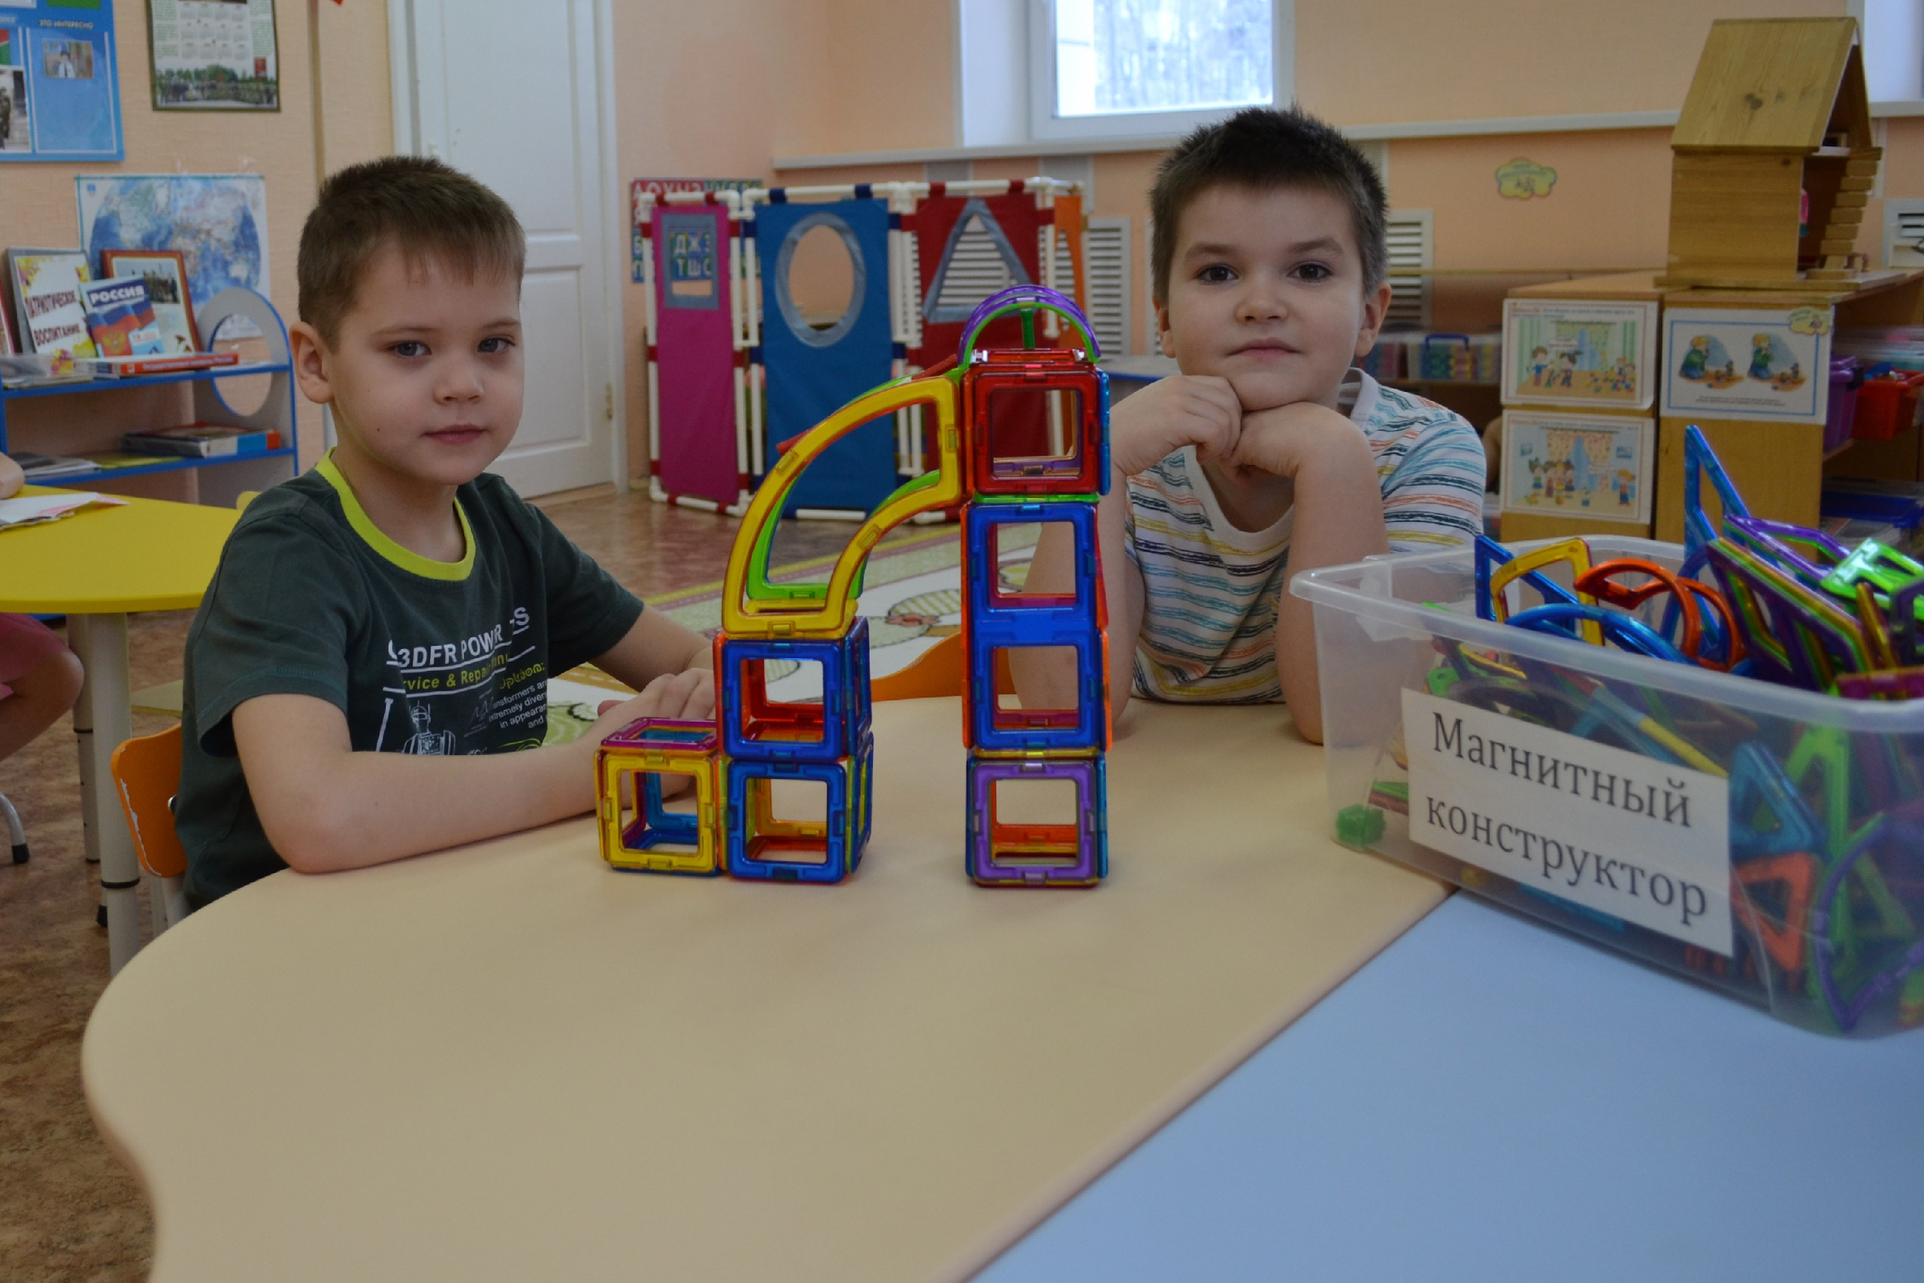

Slide 8
